Slide 1
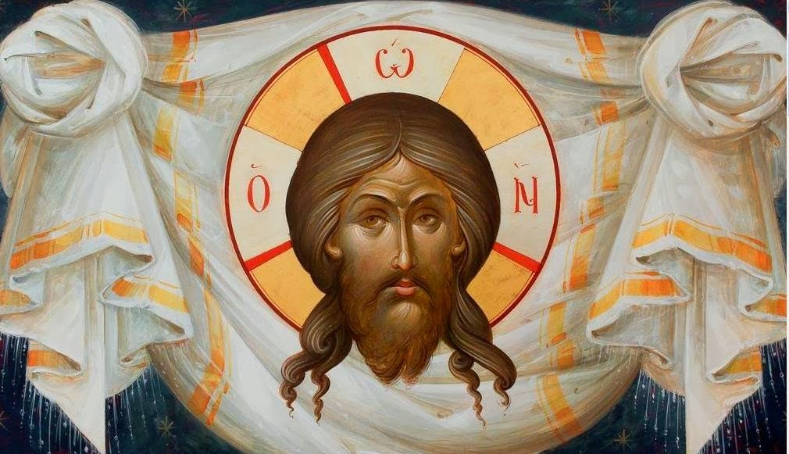
О БОГУ

Slide 2
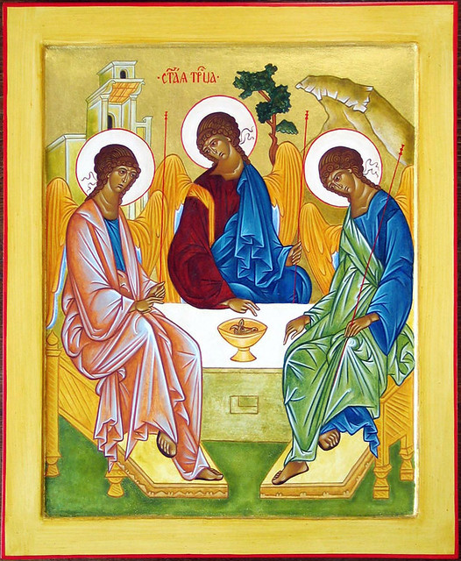
Бог је од вјечности Света Тројица.Он је слободна личност јер Бог Отац слободно рађа Сина и исходи Духа Светога.
Бог од вјечности има Сина, од вјечности и вјечно рађа Сина, што подразумјева да је Његов однос са Сином-Његово само биће и то биће се назива Оцем.Име Отац, означава везу,однос.
Улога Оца је у томе што се све приноси Њему.Он је тај који сједи на престолу и Христос Њему приноси свијет.
Бог Отац је кључна личност у икономији Спасења.
Све од Њега потиче, све од њега полази, ал` опет кроз Христа у Духу Светоме.

Slide 3
Благодаћу Христовом долазимо у заједницу са Богом, а Дух Свети скупља заједницу, чини заједницу.Христос једна личност, јединство божанске и човјечанске природе, потпун Бог, потпун човјек.Он је Спаситељ свијета.За његов идентитет је пресудна једна заједница, то је веза са његовим Оцем , са Богом Оцем.Свети Дух је тај који чини заједницу заједницом.Све што жели да дође у заједницу са Христом, долази кроз Духа Светога.Призив Духа Светога налази се у срцумолитве и богослужења.

Slide 4
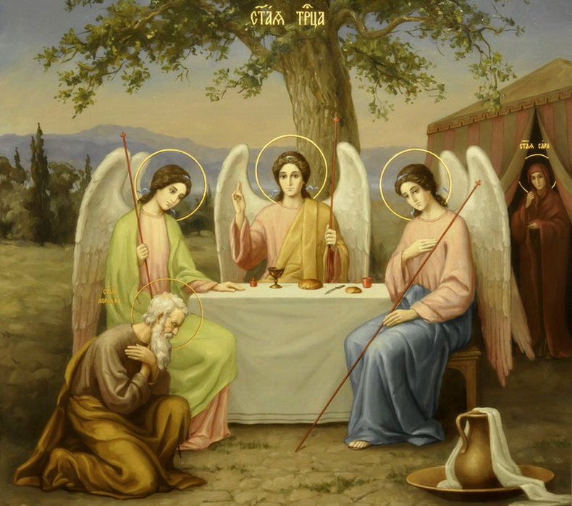

Slide 5
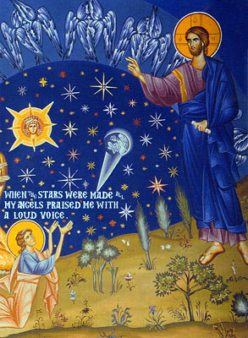
Свете Тајне, а посебно Света Тајна Свхаристије врхуне се у призиву Духа Светога.
Ми не можемо да видимо Бога.Али исто тако знамо да не можемо да видимо много тога што је веома важно у нашем животу.
Ми не видимо Бога ,али знамо и осјећамо Његову љубав према нама ,Његову бригу о нама, Његову моћ.
Ми видимо како несхватљиво и чудесно расте свако од нас и све у природи ,како нас Бог некада спасава од зла и опасности ,а некада помаже да поднесемо невољу.

Slide 6
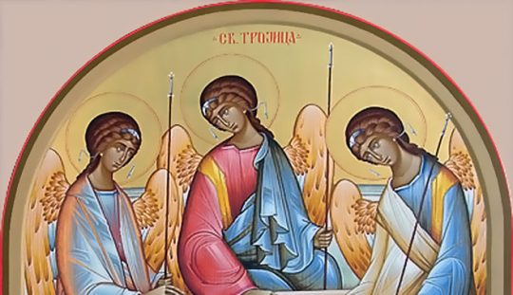
Да бисмо били ближи са Богом ,ми се молимо.Бог зна шта је нама потребно ,али ми се молимо да бисмо били ближи Њему, да би душа наша била отворена за Бога и да бисмо могли да шујемо Његову вољу.

Slide 7
Створени свијет је дјело љубави Божије.
Створеном свијету постављен је и циљ.
Постављање cиља тражи и помоћ за остварење циља.Ту помоћ Црква назива Божији промисао.
О створеном човјеку Бог се нерекидно стара.
Врхунац свог премишљања остварује слањем Сина свога који спасава свијет.Као што је Бог један тако је и промисао један и недјељив.Божији промисао и чува свијет и управља свијетом.Бог промишља о свијету у цјелини ,а ио свакој ствари појединачно.

Slide 8
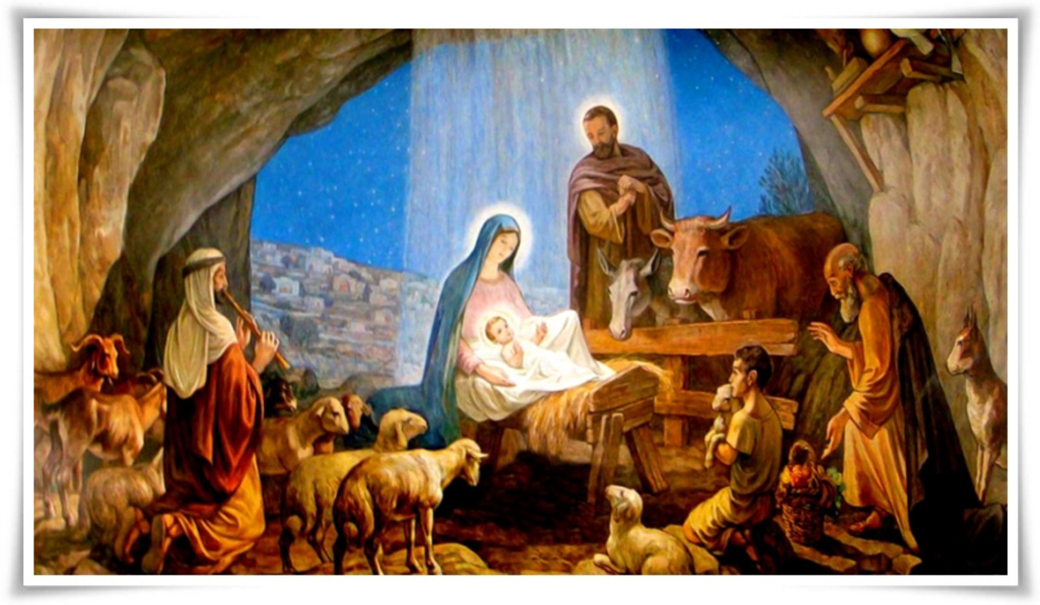
Протојевањђеље је обећање које је дао Бог још у рају, да ће послати у свијет Сина свог.
Појава звијезде изнад витлејемске пећине у моменту рођења Исуса Христа је наговјештај доласка у свијет несвакидашњег бића.
У Христовој личности остварена је тајна Бога и човјека.
Христос је Бог.Његово божанство је прва и основна истина јевањђеља.
Дјела која је чинио највеће су свједочанство Његовог божанства.

Slide 9
Христос је и истинити човјек..Пошто је истинит Бог, истинит човјек, можемо закључити да је Богочовјек.
У Христовој личности Божанство и човјечанство су сједињени и нераздвојиви.
Христос као такав је темељ хришћанства.
Господ Исус Христос својим проповједима, дјелима милосрђа и љубави,својим саможртвованим подвигом, открива свијету нову науку, науку јевањђељске љубави до тада непознату људима.

Slide 10
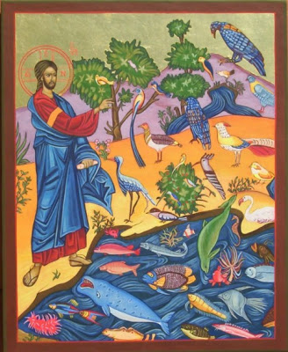
Господ Исус Христос је и савршен образац неограничене и чисте љубави према ближњима.Кроз Христа и његова божанска дјела свијет је признао и усвојио заповијест Његову: о љубави према ближњима ,ко највишу вриједност и врлину пред Богом.

Slide 11
СНЕЖАНА БАЈЧЕТИЋ IX2
ОШ ,,ВУК КАРАЏИЋ”ТРЕБИЊЕ

